Slide 1
BIOÉTICA E INTERCULTURALIDAD
SEXTO
PROBLEMÁTICA SOCIAL Y CULTURAL

Slide 2
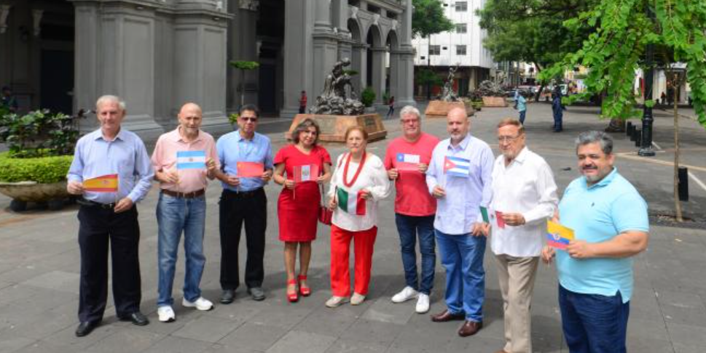
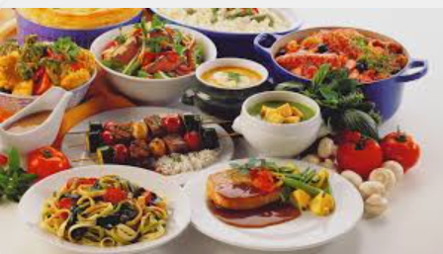
INFLUENCIA DE CULTURAS
EXTRANJERAS
La influencia de las culturas extranjeras en el Ecuador ha sido significativa a lo largo de su historia y se manifiesta en diversos aspectos de la vida cotidiana, como la gastronomía, la educación, la música, la moda, la arquitectura y más.
Es el remplazo de rasgos propios por extranjeros.
Desvalorización de la cultura propia.

Slide 3
Influencia Española
La colonización española, que comenzó en el siglo XVI, dejó una huella profunda y duradera en Ecuador, modificando de forma significativa la organización social, económica y religiosa del país.
En el Ecuador el idioma español se convirtió en la lengua dominante, el cual proviene de la colonización desplazando muchas lenguas indígenas aunque algunas como el kichwua aún siguen vigentes.
Durante la colonización los españoles implantaron la religión católica lo cual significo la ruptura directa de las creencias ancestrales.
La arquitectura colonial fue en Ecuador fue introducida principalmente por los españoles a partir del siglo XVI, durante la época de la conquista y colonización. Los españoles trajeron consigo estilos arquitectónicos renacentistas, barrocos y mudéjares, los cuales se fusionaron con elementos locales y técnicas indígenas. Esta combinación dio origen a un estilo único, conocido como barroco quiteño, que se puede apreciar notablemente en la ciudad de Quito.
Arquitectura colonial: Iglesias, conventos y plazas en ciudades como Quito y Cuenca reflejan el estilo barroco y neoclásico español.
Fiestas tradicionales: Muchas festividades religiosas mezclan lo indígena con lo español (sincretismo).

Slide 4
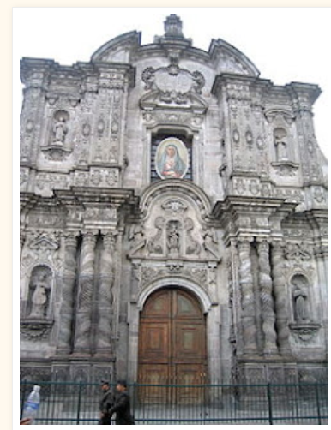
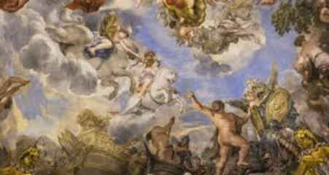
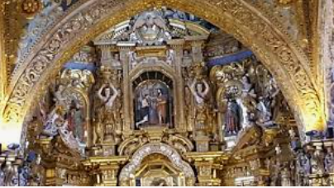
COMPAÑÍA DE JESÚS
RENACENTISTA
MUDEJAR

Slide 5
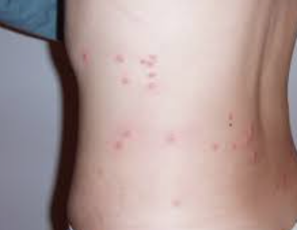
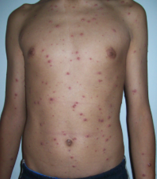
Impacto Demográfico:
La llegada de los españoles trajo consigo enfermedades para las cuales los pueblos indígenas no tenían inmunidad (como la viruela, el sarampión y el tifus), lo que provocó una drástica disminución de la población indígena.
Las guerras de conquista y la explotación también contribuyeron a esta caída demográfica.

Slide 6
EN LA ACTUALIDAD LA INFLUENCIA ESPAÑOLA
Si bien Ecuador ha construido una cultura con identidad propia, la influencia española aún está presente y adaptada a la realidad actual en diversos ámbitos de la sociedad. Esta presencia no se percibe como una imposición, sino como un componente del mestizaje que enriquece la cultura ecuatoriana actual.
RELIGIÓN
Las celebraciones religiosas como la Semana Santa, el Corpus Christi o las fiestas patronales son herencia directa de la tradición española. Muchas de estas festividades han sido adaptadas con elementos indígenas y locales, pero su raíz sigue siendo hispánica.
GASTRONOMÍA
Diversos ingredientes y métodos de preparación originarios de España siguen presentes en la gastronomía ecuatoriana. Un ejemplo de ello es la incorporación del aceite de oliva, embutidos como el chorizo, y platillos como la tortilla de papas o los guisos, los cuales han influido en la cocina local, aunque modificados según los sabores y productos propios del país.

Slide 7
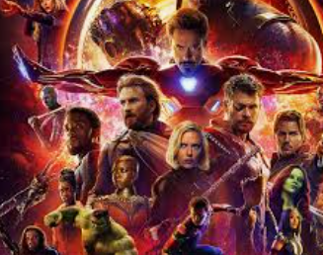
INFLUENCIA ESTADOUNIDENSE
A diferencia de la influencia española, que estableció las bases de la sociedad ecuatoriana desde la época colonial, la influencia estadounidense es más reciente. Está ligada a la globalización y al rol de Estados Unidos como potencia mundial.
MÚSICA
Géneros como el pop, hip-hop, rap y reguetón (con fuertes raíces en EE. UU.) son muy populares entre la juventud.
MEDIOS DE COMUNICACIÓN
Cine y Televisión
Películas de Hollywood
Series y programas estadounidenses (Netflix,Disney + o Prime Video.

Slide 8
COMIDA RÁPIDA
Franquicias de origen estadounidense como McDonald’s, KFC, Pizza Hut y Burger King tienen una notable presencia en las ciudades más grandes de Ecuador. Esta expansión ha contribuido a modificar las costumbres alimenticias en zonas urbanas, fomentando el consumo de comidas rápidas y uniformes.
VESTIMENTA
El estilo de vestir relajado y confortable, característico de Estados Unidos, ha ganado gran aceptación en Ecuador. Prendas como los jeans, camisetas, hoodies(capucha), gorras y calzado deportivo forman parte habitual del atuendo cotidiano de muchas personas. Esta forma de vestir transmite conceptos asociados a la funcionalidad, el confort y la expresión individual.

Slide 9
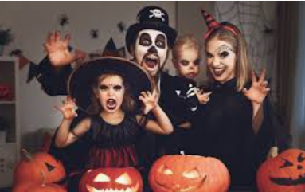
CELEBRACIONES Y EVENTOS
Festividades especiales como:
Halloween
San Valentín
Ceremonias de graduación, es común el uso de atuendos inspirados en la moda estadounidense, ya sea mediante disfraces, ropa con temáticas específicas o trajes formales que siguen tendencias propias de ese país.

Slide 10
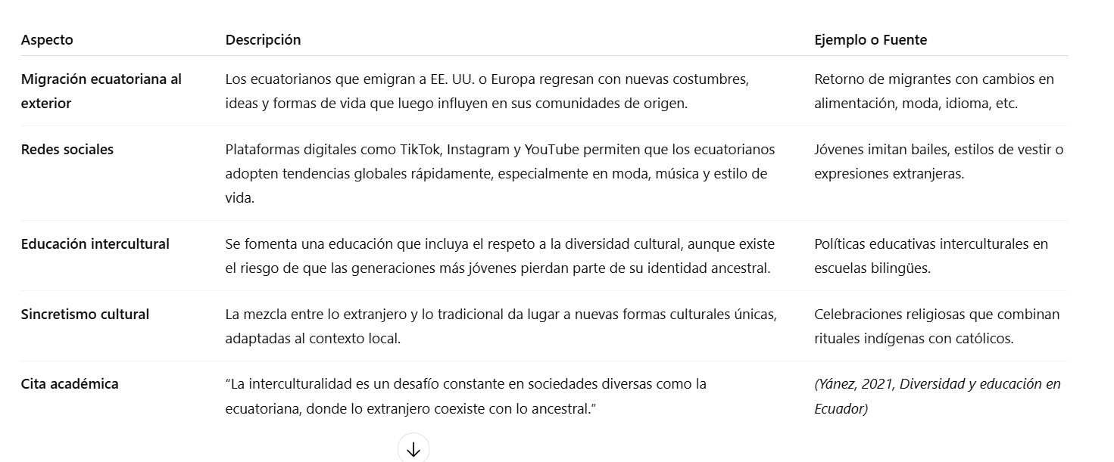

Slide 11
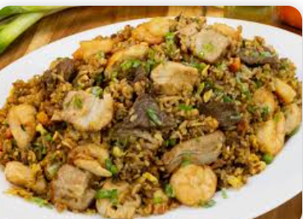
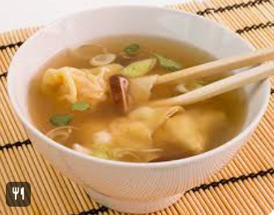
INFLUENCIA ASIÁTICA
Aunque la influencia asiática en Ecuador no es tan profunda ni tan antigua como la española, ha crecido mucho en las últimas décadas. Esto se debe principalmente a la migración (sobre todo de China, y en menor grado de Corea y Japón) y a la globalización. Su impacto se nota ahora en varias áreas de la sociedad ecuatoriana.
GASTRONOMÍA
Los restaurantes de comida china(Chifas ).
Platos como Chaulafán
Sopa de Wantán
Fideos
Verduras

Slide 12
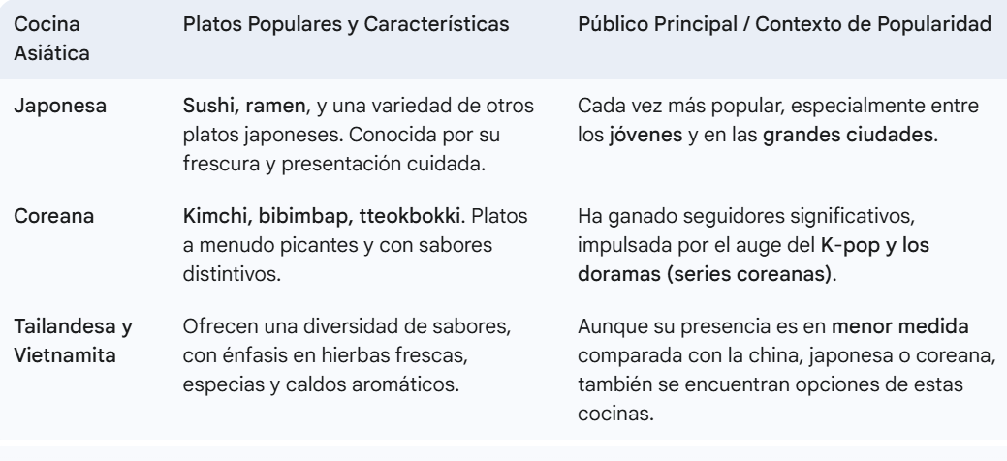

Slide 13
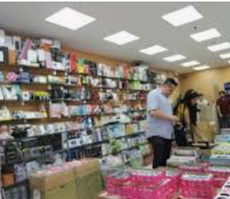
COMERCIO
El intercambio comercial con China ha aumentado notablemente, incluyendo inversiones en sectores como infraestructura, minería y telecomunicaciones.
Además, el mercado ecuatoriano ha sido ampliamente abastecido con tecnología, prendas de vestir y electrodomésticos provenientes de Asia, frecuentemente ofrecidos a costos económicos.

